Slide 1

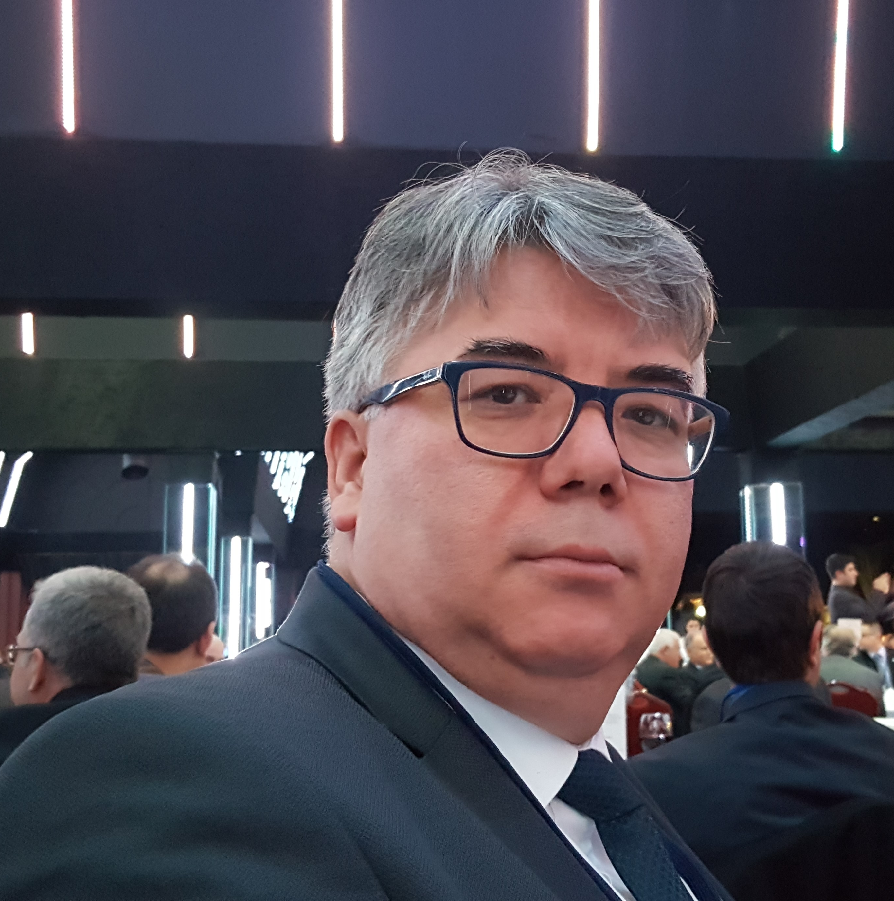

Kazan OPERATÖRÜ Mesleki EğitimİNde Gelinen Nokta
MUAMMER AKGÜN
MAK.Y.MÜH.
KBSD
KAZAN OPERATÖRLERİ
EĞİTMENİ
Boiler Summit
18/06/2026

Slide 2
ÖZGEÇMİŞ
AKADEMİK EĞİTİM DURUMU
1995‐1998 - Yıldız Teknik Üniversitesi – Doktora Programı. (Tez aşamasında terk.) 1991‐1995 - Yıldız Teknik Üniversitesi – Makina Yüksek Mühendisi
1986‐1991 - Yıldız Teknik Üniversitesi – Makina Mühendisi
İŞ TECRÜBELERİ
2020- Gedik Üniversitesi-KBSD - Kazan Operatörleri Eğitmeni
2013 ‐2020 - Baca İmalatçıları ve Uygulayıcıları Derneği – Genel Koordinatör
2009‐2013 - Emel Kazan Ltd.Şti.
1998‐2009 - Üniversal Makine ve Isı Sanayi AŞ.
1991‐1998 - Yıldız Teknik Üniversitesi
Boiler Summit
18/06/2026
DİĞER EĞİTİMLER ve TECRÜBELER
Basınçlı Kaplar ve Tasarımı - PED (97/23AT) , 92/42 AT direktifleri kapsamında EN 13445, EN 12953, EN303, Gaz Yakan Cihazlar, Basit Basınçlı Kaplar kapsamında ayrıca EN 1856, EN 13084 standartlarına uygun pek çok ürün tasarımı ve imali, belgelendirilmesi, ürünlerin piyasaya sürülmesi, montaj ve devreye alma süreçlerinin yönetimi.
EN 287 kapsamında kaynakçıların belgelendirmesi sürecinde WPS-WPQR hazırlanması ve çalışan kaynak personelinin belgelendirilmesi.

Slide 3
ÖZGEÇMİŞ
DİĞER EĞİTİMLER ve TECRÜBELER
MYK ilgili süreçlerde pek çok meslek standardı ve yeterliliğinin çalışma komitesinde görev alma ve yayınlanmalarına katkı sağlama, Personel belgelendirme süreçlerinde eğitim desteği sağlama.
ISO 14064 kapsamında enerji yoğun sektörlerde karbon ayak izi çalışmalarında bulunma, süreçlerin raporlanması ve karbon ayak izi azaltım çalışmalarının yapılması.
YAYINLAR
1‐ “Kızgın Yağlı, Kızgın Sulu ve Buharlı Isıtma Sistemleri” - MMO İstanbul Şube tarafından 2001 yılında basılan kitabın iki bölümünün yazımı. Aynı kitabın 2003 ve 2009 yıllarında yapılan basımlarının editörlüğü. Aynı kitabın 2013 yılında tekrar güncellenmesi sırasında altı bölümünün yeniden yazılması ve editörlüğünün yapılması.
2‐ “Endüstri Kazanları” – ISKAV tarafından 2004 yılında yayınlanan kitabın bir bölümümün yazımı. Aynı kitabın 2013 basımında bir bölümün yeniden yazılması. Aynı kitabın 2015 yılında tekrar güncellenmesi sırasında iki bölümünün yeniden yazılması.

Slide 4




ÖZGEÇMİŞ
YAYINLAR
3‐ “Sıcak Su Kazanları” – ISKAV tarafından 2004 yılında yayınlanan kitabın yeniden güncellemesi çalışmalarında bir bölümünün yeniden yazılması. Kitabın son basımının editörü.
4‐ “Buhar Kazanları”- İstanbul MMO bünyesinde Kazan ve Basınçlı Kaplar Komisyonu bünyesinde kitabın üç bölümünün yazımı ve son iki basımının editörü.
5- Ulusal ve uluslararası akademik makale yayınları. Sektörel Dergilerde yayınlanmış pek çok sayıda makale ve sektörel bir dergide yazılan köşe yazıları.
Boiler Summit
18/06/2026

Slide 5
KAZAN OPERATÖRLERİ
MYK BELGELENDİRME SÜREÇLERİ
BUHAR KAZANI OPERATÖRÜ
Belge zorunluluk tarihi : 23/03/2026
KIZGIN YAĞ KAZANI OPERATÖRÜ
Belge zorunluluk tarihi : 23/03/2026
SICAK SU KAZANI OPERATÖRÜ
Belge zorunluluk tarihi : 23/03/2026
Boiler Summit
18/06/2026

Slide 6
KAZAN OPERATÖRLERİ MYK BELGELENDİRME SÜREÇLERİ
BUHAR KAZANI OPERATÖRÜ
Boiler Summit
18/06/2026

Slide 7
KAZAN OPERATÖRLERİ MYK BELGELENDİRME SÜREÇLERİ
BUHAR KAZANI OPERATÖRÜ
Boiler Summit
18/06/2026

Slide 8
KAZAN OPERATÖRLERİ MYK BELGELENDİRME SÜREÇLERİ
BUHAR KAZANI OPERATÖRÜ
Boiler Summit
18/06/2026

Slide 9
KAZAN OPERATÖRLERİ MYK BELGELENDİRME SÜREÇLERİ
BUHAR KAZANI OPERATÖRÜ
Boiler Summit
18/06/2026

Slide 10
KAZAN OPERATÖRLERİ MYK BELGELENDİRME SÜREÇLERİ
BUHAR KAZANI OPERATÖRÜ
Boiler Summit
18/06/2026

Slide 11
KAZAN OPERATÖRLERİ MYK BELGELENDİRME SÜREÇLERİ
BUHAR KAZANI OPERATÖRÜ
YETKİLENDİRİLMİŞ KURULUŞLAR
 | Kuruluş Adı | Telefon | Kuruluş Yetkilendirilme Tarihi: | Kapsam
1 | İstanbul Gedik Üniversitesi İktisadi İşletmesi | (216) 378-5000 | 24/06/2021 | Gaz Yakıt
2 | KTO Karatay Üniversitesi Sürekli Eğitim Uygulama ve Araştırma Merkezi İktisadi İşletmesi | (332) 221-7233 | 21/01/2025 | Katı Yakıt Gaz Yakıt
3 | Mavi Belge Uluslararası Sertifikasyon ve Gözetim Hizmetleri Ltd. Şti. | (542) 618-6284 | 05/05/2026 | Katı Yakıt Sıvı Yakıt Gaz Yakıt
Boiler Summit
18/06/2026

Slide 12
KAZAN OPERATÖRLERİ MYK BELGELENDİRME SÜREÇLERİ
KIZGIN YAĞ KAZANI OPERATÖRÜ
Boiler Summit
18/06/2026

Slide 13
KAZAN OPERATÖRLERİ MYK BELGELENDİRME SÜREÇLERİ
KIZGIN YAĞ KAZANI OPERATÖRÜ
Boiler Summit
18/06/2026

Slide 14
KAZAN OPERATÖRLERİ MYK BELGELENDİRME SÜREÇLERİ
KIZGIN YAĞ KAZANI OPERATÖRÜ
Boiler Summit
18/06/2026

Slide 15
KAZAN OPERATÖRLERİ MYK BELGELENDİRME SÜREÇLERİ
KIZGIN YAĞ KAZANI OPERATÖRÜ
Boiler Summit
18/06/2026

Slide 16
KAZAN OPERATÖRLERİ MYK BELGELENDİRME SÜREÇLERİ
KIZGIN YAĞ KAZANI OPERATÖRÜ
Boiler Summit
18/06/2026

Slide 17
KAZAN OPERATÖRLERİ MYK BELGELENDİRME SÜREÇLERİ
KIZGIN YAĞ KAZANI OPERATÖRÜ
YETKİLENDİRİLMİŞ KURULUŞLAR
 | Kuruluş Adı | Telefon | Kuruluş Yetkilendirilme Tarihi: | Kapsam
1 | İstanbul Gedik Üniversitesi İktisadi İşletmesi | (216) 378-5000 | 24/06/2021 | Gaz Yakıt
2 | KTO Karatay Üniversitesi Sürekli Eğitim Uygulama ve Araştırma Merkezi İktisadi İşletmesi | (332) 221-7233 | 21/01/2025 | Gaz Yakıt
3 | Mavi Belge Uluslararası Sertifikasyon ve Gözetim Hizmetleri Ltd. Şti. | (542) 618-6284 | 05/05/2026 | Katı Yakıt Sıvı Yakıt Gaz Yakıt
Boiler Summit
18/06/2026

Slide 18
KAZAN OPERATÖRLERİ MYK BELGELENDİRME SÜREÇLERİ
SICAK SU KAZANI OPERATÖRÜ
Boiler Summit
18/06/2026

Slide 19
KAZAN OPERATÖRLERİ MYK BELGELENDİRME SÜREÇLERİ
SICAK SU KAZANI OPERATÖRÜ
Boiler Summit
18/06/2026

Slide 20
KAZAN OPERATÖRLERİ MYK BELGELENDİRME SÜREÇLERİ
SICAK SU KAZANI OPERATÖRÜ
Boiler Summit
18/06/2026

Slide 21
KAZAN OPERATÖRLERİ MYK BELGELENDİRME SÜREÇLERİ
SICAK SU KAZANI OPERATÖRÜ
Boiler Summit
18/06/2026

Slide 22
KAZAN OPERATÖRLERİ MYK BELGELENDİRME SÜREÇLERİ
SICAK SU KAZANI OPERATÖRÜ
Boiler Summit
18/06/2026

Slide 23
KAZAN OPERATÖRLERİ MYK BELGELENDİRME SÜREÇLERİ
SICAK SU KAZANI OPERATÖRÜ
YETKİLENDİRİLMİŞ KURULUŞLAR
 | Kuruluş Adı | Telefon | Kuruluş Yetkilendirilme Tarihi: | Kapsam
1 | İstanbul Gedik Üniversitesi İktisadi İşletmesi | (216) 378-5000 | 24/06/2021 | Gaz Yakıt
2 | KTO Karatay Üniversitesi Sürekli Eğitim Uygulama ve Araştırma Merkezi İktisadi İşletmesi | (332) 221-7233 | 21/01/2025 | Gaz Yakıt
3 | Mavi Belge Uluslararası Sertifikasyon ve Gözetim Hizmetleri Ltd. Şti. | (542) 618-6284 | 05/05/2026 | Katı Yakıt Sıvı Yakıt Gaz Yakıt
4 | İstanbul Uygulamalı Gaz ve Enerji Teknolojileri Araştırma Mühendislik Sanayi ve Ticaret A. Ş. | (216) 646-0187 | 26/09/2023 | Gaz Yakıt
Boiler Summit
18/06/2026

Slide 24
KAZAN OPERATÖRLERİ MYK BELGELENDİRME SÜREÇLERİ
ULUSAL YETERLİLİKLER KAPSAMINDA UYGULANAN KAZAN OPERATÖRÜ SINAVLARI
Boiler Summit
18/06/2026

Slide 25
KAZAN OPERATÖRLERİ MYK BELGELENDİRME SÜREÇLERİ
BUHAR KAZANI OPERATÖRÜ
ULUSAL YETERLİLİK 18UY0347-4
BUHAR KAZANI OPERATÖRÜ
BUHAR KAZANI OPERATÖRÜ
 | YETERLİLİK BİRİMİ | Soru Sayısı | Başarı Oranı | Net Cevap Sayısı
A1 | İŞ SAĞLIĞI VE GÜVENLİĞİ, KALİTE VE ÇEVRE | 15 | %60 | 9
A2 | ÇALIŞMA ÖNCESİ HAZIRLIK İŞLEMLERİ | 15 | %70 | 11
B3 | GAZ YAKITLI SİSTEMLERDE BUHAR KAZANI ÇALIŞTIRMA, BAKIM İŞLEMLERİ | 25 | %70 | 18
 | TOPLAM | 55 |  | 38
Boiler Summit
18/06/2026

Slide 26
KAZAN OPERATÖRLERİ MYK BELGELENDİRME SÜREÇLERİ
KIZGIN YAĞ KAZANI OPERATÖRÜ
ULUSAL YETERLİLİK 18UY0348-4 KIZGIN YAĞ KAZANI OPERATÖRÜ
KIZGIN YAĞ KAZANI OPERATÖRÜ
 | YETERLİLİK BİRİMİ | Soru Sayısı | Başarı Oranı | Net Cevap Sayısı
A1 | İŞ SAĞLIĞI VE GÜVENLİĞİ, KALİTE VE ÇEVRE | 15 | %60 | 9
A2 | ÇALIŞMA ÖNCESİ HAZIRLIK İŞLEMLERİ | 20 | %70 | 14
B3 | GAZ YAKITLI SİSTEMLERDE KAZANI ÇALIŞTIRMA, BAKIM İŞLEMLERİ | 25 | %70 | 18
 | TOPLAM | 60 |  | 41
Boiler Summit
18/06/2026

Slide 27
KAZAN OPERATÖRLERİ MYK BELGELENDİRME SÜREÇLERİ
SICAK SU KAZANI OPERATÖRÜ
ULUSAL YETERLİLİK 18UY0349-3
SICAK SU KAZANI OPERATÖRÜ
SICAKSU KAZANI OPERATÖRÜ
 | YETERLİLİK BİRİMİ | Soru Sayısı | Başarı Oranı | Net Cevap Sayısı
A1 | İŞ SAĞLIĞI VE GÜVENLİĞİ, KALİTE VE ÇEVRE, İŞ ORGANİZASYONU | 15 | %60 | 9
A2 | ÇALIŞMA ÖNCESİ HAZIRLIK İŞLEMLERİ | 15 | %70 | 11
B3 | GAZ YAKITLI SİSTEMLERDE KAZANI ÇALIŞTIRMA, BAKIM İŞLEMLERİ | 20 | %70 | 14
 | TOPLAM | 50 |  | 34
Boiler Summit
18/06/2026

Slide 28
KAZAN OPERATÖRLERİ MYK BELGELENDİRME SÜREÇLERİ
TÜM KAZAN OPERATÖRLERİ
TÜM ULUSAL YETERLİLİKLER
 | Belge Alan Aday Sayısı (01/06/2026)
BUHAR KAZANI OPERATÖRÜ | 317
KIZGIN YAĞ KAZANI OPERATÖRÜ | 65
SICAK SU KAZANI OPERATÖRÜ | 209
TOPLAM | 591
Boiler Summit
18/06/2026

Slide 29
TEŞEKKÜRLER…
Boiler Summit
18/06/2026

